Slide 1
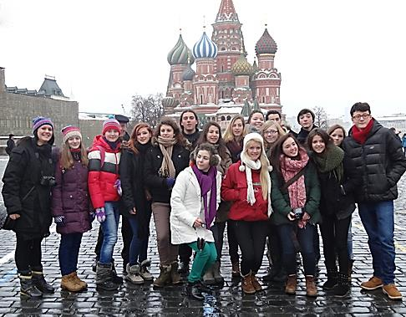
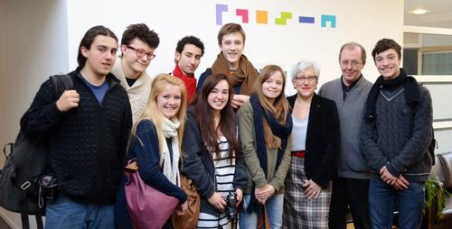
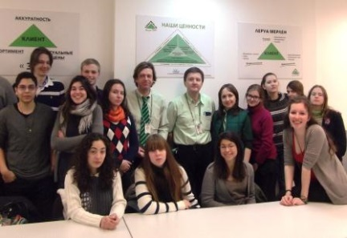
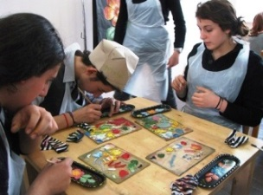
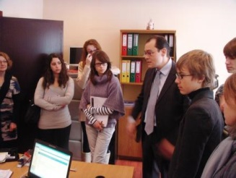
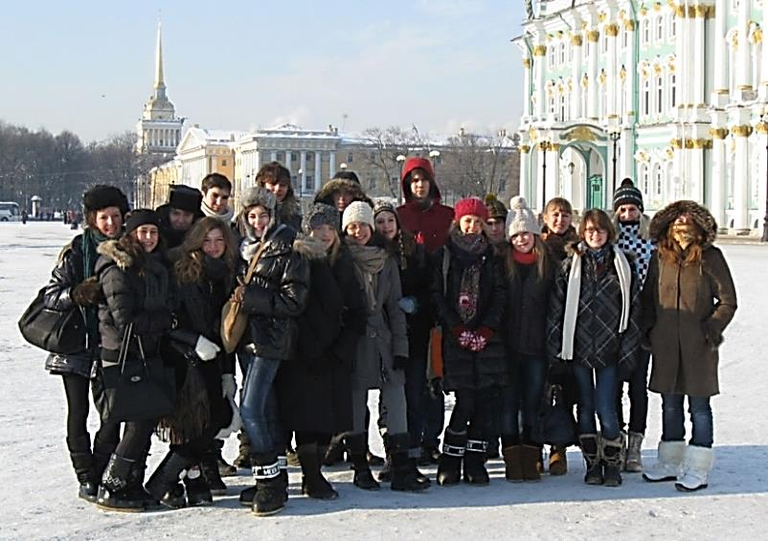
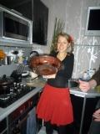
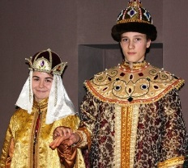
PARTENARIAT FRANCO-RUSSE entre le Lycée International des Pontonniers de Strasbourg et l’Ecole Romain Rolland de Moscou
Lycée International des Pontonniers
Strasbourg

Slide 2
Contexte du PROJET
Le Lycée International des Pontonniers propose l’enseignement de la langue russe à plus de 150 élèves qui l’ont choisie comme LV2 et LV3 ou au niveau national. Les élèves participent aux différents projets interculturels et interdisciplinaires en rapport avec la culture russe.
Le principe d’ouverture aux autres disciplines et de mobilité des élèves et des professeurs fait partie intégrante de notre approche pédagogique de l’enseignement de la langue russe.
C’est aussi la raison pour laquelle nous avons mis en place deux partenariats avec les établissements scolaires russes:
Ecole Romain Rolland de Moscou
Ecole 171 de Saint-Pétersbourg
Dans le cadre du partenariat avec l’Ecole Romain Rolland de Moscou, une vingtaine d’élèves du Lycée partent chaque année en Russie et accueillent les élèves russes à Strasbourg.
Le partenariat entre le Lycée International de Strasbourg et l’Ecole Romain Rolland de Moscou a débuté en mars 2008 dans le but de « favoriser la connaissance réciproque, de donner aux élèves une ouverture sur le monde et d’améliorer leur formation linguistique ».
Le partenariat avec Saint-Pétersbourg existe depuis 2011 et prévoit un échange individuel d’élèves apprenant réciproquement le français et le russe et aussi une mobilité des professeurs des deux écoles autour d’un projet pédagogique choisi.

Slide 3
Pourquoi ce projet?
Les deux partenariats s’intègrent naturellement dans l’approche actionnelle de l’enseignement de la langue russe aux élèves de différents niveaux.
Il a été conçu dans le but de compléter, voire repenser l’enseignement de cette langue considérée comme « rare » en lui redonnant du sens « pragmatique » orienté vers l’avenir des élèves et de s’ouvrir aux autres disciplines pour enrichir cet échange.
Enseignement de la langue: l’accent est mis sur le développement des compétences nécessaires pour rester autonome lors du voyage en exécutant des taches (missions) linguistiques et socio-culturelles nécessaires pour communiquer dans la famille d’accueil, à l’école, en ville, dans une entreprise dans les situations réelles du séjour en Russie.
Enseignement interdisciplinaire (Russe - Histoire-Géographie):
Avec un professeur d’histoire volontaire et intéressé par le projet, les élèves choisissent un sujet en rapport avec l’histoire de la Russie. Par exemple, l’année dernière, ils ont réfléchi sur les relations entre l’art et le pouvoir.
A travers l’étude de l’œuvre cinématographique de Serguei Eisenstein, puis lors de la visite de Moscou et de Saint-Pétersbourg, ils ont analysé comment les arts deviennent un instrument au service du pouvoir qui construit un projet de société. En s’appuyant sur des œuvres de natures diverses comme l’architecture, la peinture ou la sculpture, les élèves ont produit un certain nombre d’analyses leur permettant d’allier connaissances historiques et esprit critique.
Cette réflexion a été menée à partir du Carnet pédagogique que les élèves ont rempli pendant et après le voyage (voir l'exemple ).
Orientation des élèves:
Lors du voyage en Russie, nos élèves participent aux stages d’observation dans des entreprises françaises implantées en Russie et mènent une réflexion sur les perspectives professionnelles liées à l’apprentissage de la langue russe.
Grâce aux contacts avec des professionnelles du marché franco-russe, ils prennent de la spécificité de ce marché et de l’entreprise dans sa dimension internationale.

Slide 4
Place de la mobilité dans l’enseignement du russe
Intégrer le voyage scolaire dans l’enseignement de l’année
Privilégier une approche actionnelle en travaillant par tâches « authentiques »/missions
Création de sites Internet qui deviennent des supports précieux à l’organisation et le déroulement des échanges
L’apprentissage de la langue par le biais d’un site Internet permet de motiver les élèves et de les pousser à travailler en autonomie.
Le site comble le manque d’heures de cours et permet de développer les compétences de chaque élève en lui permettant de travailler à son rythme sur les supports mis en ligne:
Série de dialogues en situations « En russe, s.v.p.! »
Vocabulaire
Exercices de grammaire
Textes sur la Russie
Chansons russes
Le site permet aux élèves de se familiariser avec le programme du voyage et de participer activement à sa préparation. Il devient aussi un lieu de rencontre avec les correspondants russes.
Les familles y trouvent des informations pratiques pratiques sur le contexte et le déroulement du voyage.
Création d’un matériel pédagogique en rapport avec le projet et servant de support essentiel dans l’enseignement de l’année.
Carnet de missions
Ce carnet est mis à la disposition des élèves lors du voyage et permet de rester concentré sur les « missions » linguistiques et socio-culturelles à accomplir lors de leur séjour en Russie. Ce travail est intégré dans l’évaluation du troisième trimestre et permet aux élèves quel que soit leur niveau de rester motivés et de progresser .
Carnet d'observation historique
guide les élèves dans leur découverte de la Russie historique et leur permet de mener une réflexion critique tout au long du voyage.
Carnet d'observation économique

Slide 5

Orientation des élèves
Au centre de l’intérêt pédagogique se trouvent l’ouverture des élèves vers le marché franco-russe et la recherche des débouchés professionnels liés à l’apprentissage des langues russe et française.
Au cours du voyage en Russie, les élèves ont été chaleureusement accueillis à l’Ambassade de France à Moscou et ont pu visiter quelques entreprises françaises implantées à Moscou :
UBIFRANCE
Leroy Merlin
Décathlon
Défi
ATAC
Lors des stages d’observation dans ces entreprises, ils ont rencontré des professionnels du management international et découvert les stratégies mises en œuvre par les entreprises françaises qui cherchent à conquérir le marché russe.
Dans les présentations réalisées avec leurs correspondants russes et dans les synthèses rendues à la suite du voyage, les lycéens français ont souligné à maintes reprises l’utilité de ces stages, notamment pour l’élaboration de leurs projets d’orientation.
Ce parcours de découverte des métiers et des formations, ce dialogue très intéressant avec les professionnels motivent fortement nos élèves, leur ouvrent des horizons, tracent les grandes lignes des projets à venir et complètent efficacement leur recherche d’orientation.

Slide 6
Les élèves parlent…
Impressions des élèves
Le voyage que j’ai effectué en ce mois de février a été très plaisant et représente une expérience joignant l’utile à l’agréable. Il fut enrichissant sur le plan culturel, historique, professionnel et bien sûr linguistique.
Tout d’abord je tiens à dire que ce voyage m’a permis de faire des progrès en russe. Je pense avoir appris de nombreuses expressions utiles que je n’aurais surement pas utilisées dans d’autres circonstances. Je crois aussi que le carnet de bord a beaucoup contribué à mes progrès car il nous obligeait à chercher du vocabulaire spécifique. Je suis très content aussi d’avoir eu la possibilité de tenir des conversations longues et complètes en russe avec mon correspondant et sa famille.
Du point de vue historique ce voyage m’a également beaucoup apporté. Etant passionné d’histoire, j’ai profité des différentes visites notamment celle du musée historique qui m’a fortement instruit sur l’histoire de la Russie de l’époque moderne à l’époque contemporaine. En effet dans le programme d’histoire en France, seule l’époque stalinienne est étudiée en détail, ce que je regrette car j’estime que l’histoire russe est très intéressante et riche. Je suis très content d’avoir découvert l’histoire sur place. Cela permet d’avoir un autre point de vue. J’ai par exemple discuté dans ma famille de la période communiste et j’ai ainsi eu un véritable témoignage sur l’histoire récente de la Russie.
Un des aspects dont je ne soupçonnais pas l’intérêt était celui de l’orientation professionnelle. Avant mon départ, je pensais que la découverte des entreprises françaises installées en Russie n’allait pas m’apporter grand chose. Pourtant, durant la visite des missions économiques Ubifrance de l’Ambassade de France, j’ai découvert des perspectives d’emplois intéressantes étroitement liées à la langue russe. Souhaitant peut-être m’engager dans cette voie, j’en ai profité pour poser de nombreuses questions notamment sur les parcours d’études et leurs qualifications. De plus j’ai compris que ma LV3 pourrait s’avérer très précieuse par la suite. La langue russe permet en effet d’ouvrir son orientation vers différents métiers en lien avec la Russie évidemment. Dans l’absolu, je trouve le métier de diplomate attractif et j’ai beaucoup apprécié l’intervention des diplomates. Lors de leur intervention, ils ont détaillé leur parcours, aussi bien leurs études que leurs diplômes et concours, c’est pourquoi je l’ai trouvée très complète.
Enfin, du côté culturel de ce voyage, je ne retiens que des choses positives. Il m’a premièrement permis d’abattre les préjugés sur la culture russe. Le mode de vie à la russe est assez spécifique. Il faut se faire aux conditions difficiles et il faut voir les choses en grand. Je m’explique. Le territoire et les métropoles étant immenses, tout trajet ou déplacement prend des proportions plus grandes là-bas. Je me suis surtout enrichi lors de différentes visites des galeries Trétiakov et de l’Ermitage. J’y ai découvert et apprécié beaucoup d’œuvres de différentes époques et pays. De plus mon correspondant étant un lecteur assidu, m’a conseillé plusieurs auteurs russes contemporains et plus anciens. Cela me permettra donc de découvrir une littérature que pour l’instant je ne connais pas. Enfin je tiens à souligner le grand civisme des russes. Je trouve que les automobilistes sont très disciplinés. Bien que pressés il laisse toujours la priorité aux piétons et restent très prudents sur la route. De plus on remarque une certaine propreté dans la rue et surtout dans le métro, ce qui est très rare dans les autres capitales.
Antoine Weber

Slide 7
Les élèves parlent…
Un voyage à environ 3000 km de Strasbourg m’a apporté un regain indéniable d’attention et d’hésitation quant à mon avenir (socio)professionnel, de par la découverte d’une culture et d’une histoire omniprésente et intéressante tout au long de la semaine, ainsi que par la pratique quotidienne d’une langue dans un contexte particulièrement bien amené (grâce à l’échange organisé avec l’école Romain Rolland de Moscou).
En effet, cette semaine passée à Moscou m’a permis de découvrir quelques diverses opportunités qui me seront peut-être possible de saisir dans ma carrière professionnelle à venir ; grâce notamment à l’apprentissage de la langue de Pouchkine, même si je ne possède qu’une connaissance fébrile de celle-ci pour le moment. Les deux visites à l’ambassade de France à Moscou auxquels j’ai pu assistées m’ont amené à l’idée qu’une ouverture internationale, grâce à la connaissance de n’importe quelle langue, constitue un avantage certain face aux curriculums vitae d’autres personnes. Par ailleurs, j’ai aussi pu remarquer que si la langue apprise se fait relativement rare dans son pays natal (comme pour le russe en France), ainsi peu de gens auront ce même avantage, et les opportunités professionnelles seront alors plus faciles à saisir. Ce voyage m’a donc encouragé à poursuivre mes efforts dans l’apprentissage du russe et m’a aussi, bien entendu, permis de me familiariser avec cette langue.
Une semaine en Russie, dans une famille russe qui ne parle que très peu les langues que j’apprends (hormis le russe, bien entendu), amène effectivement à développer ses connaissances linguistiques de manière assez intéressante. En effet, les repas, et les conversations russes qui l’accompagnent, m’ont aidé à acquérir une meilleure compréhension de la langue au niveau de l’oral. Mais je dois ajouter que cette compréhension est également bien meilleure à l’écrit, grâce notamment à la lecture quotidienne de l’alphabet cyrillique que ça soit dans les musées (les explications données sur les tableaux par exemple), mais aussi dans les journaux russes ou dans les livres d’enfances de mon correspondant (qu’il m’a montré). Néanmoins, il m’est resté très difficile de m’exprimer correctement à l’oral avec la famille et mon correspondant à cause de mon vocabulaire qui reste bien limité.
Enfin, mes premiers sentiments avec un peu de recul m’amènent à penser que ce voyage a été une grande réussite au niveau de l’apport historique et culturel. Ce séjour en Russie m’a bel et bien montré la façon actuelle de vivre dans un pays que certains qualifient de superpuissante émergeante (puisqu’on attache la Russie au groupe de pays BRIC). J’ai particulièrement ressenti les influences occidentales à Moscou, probablement compte tenu du fait que ma famille d’accueil possède une place relativement avancée dans la société (grâce à leurs positions professionnels) et un logement au centre de Moscou. L’exemple le plus frappant, que j’ai pu remarquer à maintes reprises, qui montre l’essor actuel de la Russie dans le monde capitaliste moderne, a été l’impressionnant et désordonné trafic de voitures sur les immenses boulevards et avenues de Moscou. Cela montre vraiment que la Russie se met à la page au niveau des infrastructures (et des services) pour contenir une ville en perpétuel mouvement. Mais le voyage m’a aussi rapproché de la culture russe en y apprenant l’histoire de celle-ci, grâce à la diversité des musées que j’ai pu visités. Les musées historiques ou nationaux se sont révélés très intéressants pour à la fois y comprendre l’art russe et ses artistes, mais aussi l’histoire et les événements qui ont marqué à jamais ce pays. Il a aussi été possible de remarquer l’évolution de l’architecture russe et par la même occasion les différences de mentalité et de points de vues entre les différents tsars. J’ai également appris à connaître certaines traditions qui se font en Russie comme la présence d’icônes religieuses dans les familles ou encore la fête qui nous a accompagné le jour de notre départ le 23 février : la journée des défenseurs de la patrie, plus communément dédiée aux hommes !
Ce voyage a donc été très complet sur de nombreux points essentiels à l’approche et à la connaissance d’une culture atypique et tout à fait originale, et qui, par ailleurs, m’a fortement séduit.
Ludovic Schlosser

Slide 8
Les élèves parlent…
Le séjour en Russie, qui s’est déroulé du 13 au 23 février 2011, a été sur de multiples aspects une expérience extrêmement intéressante, en ce qui concernent la culture, l’histoire et la langue du pays, mais surtout enrichissante sur le plan personnel. Notre voyage s’est déroulé en deux étapes. Nous avons d’abord passé une semaine à Moscou, chez nos correspondants russes, et participé avec eux à de nombreuses sorties et visites très variées. Celles-ci nous ont permis de découvrir la richesse de la capitale et de ses alentours, notamment les paysages magnifiques qu’elle propose (sous la neige et dans le froid, c’est encore plus beau !). La fameuse Place Rouge, divinement colorée par les bulles de la cathédrale Saint Basile le Bienheureux et la muraille rouge du Kremlin, ainsi que la vue du domaine de Kolomenskoié (qui constitue l’ancienne propriété des tsars russes), dans un méandre de la Moskova, sont de très bons exemples pour illustrer la beauté de la région. Mais nous avons également pu pleinement profiter du dynamisme culturel qui est l’un des atouts majeurs de Moscou. Le musée historique, dans lequel nous avons suivi une visite guidée, nous a donné la chronologie des événements qui ont marqué l’actuelle Russie, depuis la préhistoire jusqu'à la dynastie des Romanov, et permis de mieux comprendre l’histoire de ce peuple. A la galerie Tretiakov, nous avons pu découvrir l’évolution d’un art et d’une société à travers la peinture russe qui reste encore méconnue.
Le programme, très riche, ne s’est pourtant pas arrêté là. Nos professeurs nous ont invités à nous rendre à l’ambassade de France à Moscou, pour y rencontrer des diplomates et participer à un échange, ainsi qu’à la Douma de Moscou. Une journée a été consacré à l’ouverture professionnelle. J’ai eu la chance immense d’être accueillie à l’ambassade pour une matinée en entretien avec Elizabeth Puissant, directrice commerciale. Le discours qu’elle a tenu et les réponses qu’elle m’a apportées m’ont beaucoup appris, et je suis sortie de son bureau pleinement satisfaite. Mon envie de travailler en Russie pour les affaires françaises s’est renforcée, et j’ai pu voir à quel point le russe est déterminant pour notre orientation. Le russe, qui à première vue semble « rare », est en réalité doté de réels avantages. Mon objectif est de persévérer dans l’apprentissage de cette langue, pour, plus tard, pouvoir prétendre à un poste en Russie.
Le fait d’être en permanence avec nos correspondants a été très bénéfique pour moi au niveau des apports linguistiques. J’ai pratiqué le russe en continu et essayé de m’exprimer avec des adultes correctement, ce qui n’était pas toujours évident. Etre baignée dans une famille et devoir se débrouiller seule permet non seulement de parler la langue, mais aussi de vivre une expérience humaine unique et instructive. Nous vivions dans une toute autre culture, participions à la vie de famille, mangions des plats typiques… et cela a contribué en grande partie à rendre ce séjour particulièrement agréable.
La deuxième partie de notre voyage, composée de trois jours, s’est déroulée à Saint Pétersbourg, ville fondée par Pierre Le Grand. Le programme, très chargé et concentré, nous a entrainés dans de nombreux sites clés de la ville et permis d’apprendre beaucoup sur cette ville spécifique. C’est à travers les visites du Palais d’été de Catherine II (superbe datcha), du lycée Pouchkine, du merveilleux musée de l’Ermitage et de la forteresse Pierre et Paul que nous avons pu pleinement profiter et apprendre.
Le bilan du voyage en Russie est très positif. J’ai passé dix jours à faire des activités toutes plus intéressantes les unes que les autres. J’ai appris beaucoup sans en avoir l’impression. Le fait de pouvoir visiter en s’instruisant est très appréciable, et efficace. Ce séjour restera pendant longtemps dans mon esprit, et les apports, culturels, linguistiques, d’orientation, mais aussi relationnels m’ont transformés, et je suis revenue en France avec en tête l’image d’une Russie profondément chaleureuse malgré le froid glacial.
WLODARCZAK Sophie

Slide 9
Les élèves parlent…
Tout d'abord, je dois dire que ce voyage en Russie a été l'une des plus belles expériences de ma vie et ce dans plusieurs domaines.
Premièrement, ce séjour a été très enrichissant d'un point de vue linguistique. Je trouve la langue russe très belle, autant à parler qu'à écrire. Le fait de communiquer, d'échanger avec nos correspondants m'a permis d'enrichir mon vocabulaire. En effet, ils m'ont appris plusieurs mots ainsi que des expressions et quelques onomatopées également. Je pense qu'il est important d'en connaître car cela permet d'être mieux compris et peut-être mieux accepté dans un autre pays. De plus, le fait d'avoir séjourné en Russie nous a à tous permis de nous « imprégner » de l'accent russe et d'avoir été face à des situations de la vie courante telles que acheter des souvenirs, commander un plat ou encore demander son chemin dans la rue par exemple.
Ensuite, le voyage a été une très bonne façon de découvrir la culture russe. Le mode de vie que les gens ont dans ce pays a été très intéressant à découvrir et à vivre. La gastronomie, les arts et l'architecture m'ont spécialement plu. Manger des plats typiques, comme le borchtch et les syrnikis, dans des milieux authentiques, tel que le Goum, a été très agréable. Pour les arts, visiter la galerie Trétiakov qui est renommée mondialement ainsi que le Musée Historique de Moscou et le Musée de l'Ermitage eux aussi très connus m'a permis de pouvoir voir en vrai des oeuvres que j'avais précédemment étudié en classe comme La desserte, harmonie rouge, tableau peint par Henri Matisse en 1908. l'architecture, nous l'avons découverte en visitant Moscou. La visite du lycée de Pouchkine m'a également beaucoup plu. J'ai vraiment été plongée dans la vie d'étudiant de Pouchkine lorsqu'il était élève de cette école, notamment avec la visite de ses anciennes salles de classe, de sa chambre, mais aussi de la découverte de quelques uns et unes de ses multiples vers et lignes écrits de sa propre main. Les édifices tels que les églises et les cathédrales (la cathédrale Basile-le-Bienheureux ou Saint-Basile), les palais (Tsarskoïe Selo, l'Ermitage ou Palais d'hiver) , les bâtiments de style stalinien, imposants et classiques, ainsi que les grands magasins (le Goum) et le métropolitain comme ceux de Moscou et de Saint-Pétersbourg, sont typiquement russes. Il est impossible d'en trouver ailleurs et je trouve que cela donne du charme et une véritable authenticité à ce pays.
De plus, la Russie a une certaine histoire. Les empereurs et les tsars ont chacun plus ou moins apporté quelque chose à leur pays, dans les domaines de l'économie et de la culture par exemple. Visiter leurs demeures mais aussi des bâtiments qu'ils ont fait construire et dans quels buts nous ont permis de comprendre la personnalité de ces dirigeants et du comportement de chacun vis-à-vis du pouvoir et du peuple.
Enfin, la journée découverte d'entreprise a été elle aussi enrichissante. Rencontrer des professionnels francophones implantés sur le territoire russe et leur poser des questions a été très intéressant. Tous nous ont dit que le marché du travail russe était en constant développement et que travailler quelques années à l'étranger pouvait vraiment nous apporter quelque chose et nous faire vivre une expérience unique.
En conclusion, j'ai trouvé que ce voyage en Russie, par lequel nous avons eu l'immense chance de visiter les deux villes majeures de ce pays, a été extrêmement intéressant et enrichissant, et ce de plusieurs points de vue : culturel, historique, professionnel et humain. La dernière chose que je voudrais dire à propos de ce voyage est que cela a été une expérience formidable et que je souhaite maintenant retourner le plus vite possible en Russie !
Lucie Borne

